Slide 1
Descubrimiento y reutilización de bibliografía académica
Citas, gestión de referencias y herramientas de colaboración
Research4Life es una colaboración público-privada de cinco colecciones:

Slide 2
Contenido
Por qué citar y referenciar
Cómo citar y referenciar
Qué citar
Paráfrasis
Resúmenes
Citas literales
Estilos bibliográficos
Gestores de referencias bibliográficas
Zotero
Mendeley
v1.3 febrero de 2023
Esta presentación tiene licencia de Creative Commons Atribución 4.0 Internacional (CC BY-SA 4.0)

Slide 3
Objetivos de aprendizaje
Comprender el concepto de cita de una obra protegida por derechos de autor, en relación con el plagio.
Familiarizarse con los estilos de citación más habituales.
Saber por qué, cuándo y cómo citar.
Utilizar estilos de citas en el manejo de Oficina en MS Word y Google Docs.
Familiarizarse con las herramientas de gestión de referencias.
Usar las versiones web de Mendeley y Zotero como ejemplo de estas herramientas.
Colaborar con colegas mediante el uso de las herramientas.
Notes:
Esta lección se centra en cómo y cuándo reconocer y atribuir el trabajo original de otros.
Los alumnos aprenden sobre diferentes tipos y estilos de citas, así como, familiarizarse con los softwares de gestión de referencias.

Slide 4
¿Por qué debo citar y referenciar?
¿Por qué debo citar?
¿Debo citar todo?
La respuesta es simple:
Cualquier información que no sea de su propia creación y que no sea de "conocimiento común" debe reconocerse con una cita.
¡No! es necesario citar hechos ampliamente conocidos ni las informaciones u opiniones consideradas como “conocimiento común”.
Notes:
Al escribir una tarea de investigación, una tesis u otro tipo de trabajo escrito, debe incorporar información, ideas y argumentos que ya han sido articulados por otros.
Cada vez que recurra a un trabajo previamente publicado de esta manera, debe citar la fuente.
Cualquier información que no sea de su propia creación y que no sea de "conocimiento común" debe reconocerse con una cita
El conocimiento común se refiere a la información que la persona promedio aceptaría como confiable sin tener que buscarla, pero si tiene dudas, siempre cite la fuente.

Slide 5
¿Por qué es importante?
Según la biblioteca de la Universidad de Wageningen (WUR), es importante citar y referenciar para:
distinguir las ideas y los resultados propios de los ajenos;
respaldar los argumentos y las críticas que uno formula;
permitir a los lectores ubicar y comprobar las fuentes consultadas;
reconocer la autoría de los creadores de las fuentes consultadas;
evitar el plagio.

Slide 6
¿Cómo citar y referenciar?
Citas y referencias tienen dos elementos clave:
Un marcador en el texto, es la cita que indica al lector que un concepto, expresión o idea en particular es atribuible a otra persona;
La bibliografía completa es la lista de todas las citas mencionadas en el documento, con todos los datos para localizarlas.
Notes:
La forma en que debe escribir la cita en el texto y las referencias en la lista está determinada por los estilos de cita elegidos.

Slide 7
Dos estilos comunes de referencia
El estilo de notas o numerado: consiste en usar números consecutivos como marcadores en el texto que remiten a una serie de notas al pie o notas al final.
Las notas pueden figurar al pie de página o todas juntas, al final del capítulo o artículo, en una sección aparte.
La cita entre paréntesis: consiste en dar una referencia parcial entre paréntesis como cita en el texto (p. ej. autor y año).
La referencia completa se incluye luego en la bibliografía al final del documento.
Notes:
La referencia entre paréntesis también se conoce como autor-fecha o referencia de Harvard. Los sistemas entre paréntesis también pueden implicar numeración en la que las citas en el texto constan de un número y las referencias se enumeran en orden numérico en la bibliografía al final del documento.

Slide 8
¿Qué citar?
Es importante citar la fuente con la máxima fidelidad posible.
El derecho de autor debe ser reconocido y atribuido.
Se pueden expresar las ideas o informaciones de otras personas con las palabras propias de uno:
Paráfrasis o resumen
Se pueden usar las palabras exactas de la fuente consultada:
Cita literal

Slide 9
Parafrasear, resumir y Cita literal
Según el Laboratorio en línea de Purdue, la cita literal, paráfrasis y resumen sirven para:
fundamentar lo que uno afirma o darle credibilidad;
referir trabajos previos que conducen al trabajo que uno está haciendo ahora;
dar ejemplos de puntos de vista diferentes sobre un tema;
señalar una postura con la que se quiere mostrar conformidad o desacuerdo;
destacar una expresión, frase o pasaje llamativos, citando el original;
distanciarse de la fuente consultada para dejar claro al lector que son palabras ajenas;
dar mayor amplitud o profundidad al texto.

Slide 10
Pasos a seguir al citar, resumir y parafrasear
Leer todo el texto, marcando los puntos clave y las ideas principales
Resumir con sus propias palabras la idea más importante del documento
Parafrasear los argumentos complementarios más importantes que aparecen en el documento
Considerar las palabras, expresiones o fragmentos breves que se deben citar literalmente

Slide 11
Parafrasear
Parafrasear consiste en poner las palabras del autor en nuestras propias palabras. El material parafraseado suele ser más corto que el pasaje original.
Conviene parafrasear cuando se desea:
Evitar el uso excesivo de citas literales.
Usar la propia voz para presentar una información.

Slide 12
Ejemplo de paráfrasis
Texto original: “No existe en la naturaleza nada similar a los sueros y vacunas para la protección del ganado. Es cierto que pueden encontrarse toda clase de enfermedades entre las plantas y los animales de la selva, pero nunca alcanzan grandes proporciones. La idea es que tanto las plantas como los animales pueden perfectamente protegerse a sí mismos, aun cuando aparecen parásitos en su medio”.
Fuente: Howard, A. (1940): Un testamento agrícola. Prensa Universitaria; Santiago de Chile. pp. 20-21.
Paráfrasis: Howard (1940: p. 20) reconoce que las plantas y los animales sufren enfermedades en la naturaleza, pero nunca a gran escala. Las plantas y los animales generan sus propios mecanismos de defensa contra los patógenos.

Slide 13
Resumen
Resumir es reformular la idea o ideas principales en sus propias palabras, incluyendo solo los puntos más importantes. También en este caso, hay que atribuir las ideas resumidas a la fuente original:
El resumen es mucho más corto que el original y ofrece una visión general del tema.
Conviene resumir cuando se desea:
dar a conocer los antecedentes u ofrecer un panorama general de un tema;
describir el estado del conocimiento sobre un tema (de varias fuentes);
determinar las ideas principales de una única fuente.

Slide 14
Ejemplo de resumen
Texto original: “La idea es que tanto las plantas como los animales pueden perfectamente protegerse a sí mismos, aun cuando aparecen parásitos en su medio. La norma de la Naturaleza es vivir y dejar vivir”.
Fuente: Howard, A. (1940): Un testamento agrícola. Prensa Universitaria; Santiago de Chile. pp. 20-21.
Resumen: El concepto fundamental de la agricultura orgánica formulado por Howard (1940) también incluye la idea de la autorregulación de la naturaleza.

Slide 15
Cita literal
La cita literal son las palabras exactas de un autor, copiadas directamente de una fuente, palabra por palabra y deben atribuirse al autor original. La cita en el texto debe incluir el número de página y otros datos sobre la ubicación precisa de la cita.
Utilizar una cita literal cuando se desea:
agregar el peso de las palabras de un autor al argumento presentado;
expresar desacuerdo con la tesis de un autor;
destacar expresiones o fragmentos de especial viveza o elocuencia;
comparar y contrastar puntos de vista diferentes;
mencionar las investigaciones realizadas antes del trabajo expuesto.
Notes:
Las citas breves y directas deben ir entre comillas. Las citas directas largas (también llamadas citas en bloque) no solo se encierran entre comillas, sino que se separan del resto del texto, a menudo con sangría y en un tamaño de fuente más pequeño.

Slide 16
Ejemplo de cita literal
Ejemplo de citar literal corta:
Según Howard (1940) en la naturaleza, la "regla en estos asuntos es vivir y dejar vivir" (p.4).
Ejemplo de cita literal en bloque:
Howard (1940) explica un concepto fundamental de la agricultura orgánica. Este concepto también incluye la idea de la autorregulación en la naturaleza:
“La naturaleza nunca estimó necesario inventar nada parecido a la bomba pulverizadora ni a la pulverización con veneno para controlar las pestes de insectos y hongos. No existe en la naturaleza nada similar a los sueros y vacunas para la protección del ganado”. (Howard, 1940: p. 20).

Slide 17
Estilos de citas
Se usan distintos estilos según la disciplina.
Consultar al bibliotecario(a) de la institución acerca de qué estilo y herramientas es preciso utilizar.
Los estilos bibliográficos más utilizados son:
Estilo MLA, publicado por la Modern Language Association of America.
Estilo APA, publicado por la American Psychological Association.
Estilo CMOS, publicado por University of Chicago Press.
Notes:
El Purdue University Online Writing Lab proporciona una comparación de MLA, APA y CMOS en un gráfico que muestra el uso específico de cada estilo con ejemplos.

Slide 18
Herramientas de gestión de referencias bibliográficas
Las herramientas de gestión de referencias ayudan a los usuarios a crear y gestionar listas de referencias para proyectos y artículos de investigación.
Organizan las citas en formatos específicos para preparar el manuscrito y la bibliografía.
Los dos programas informáticos gratuitos que son de uso frecuente: Zotero y Mendeley.
Estos programas están disponibles en internet como versiones independientes y se pueden instalar en una computadora.

Slide 19
Zotero
Zotero es una herramienta de gestión de referencias gratuita y de código abierto.
Se puede agregar como complemento del navegador Firefox. También hay una versión como programa independiente para Chrome, Safari y Firefox.
Zotero reconoce los datos bibliográficos de libros, artículos científicos y otros recursos de los sitios web y bases de datos y extrae los metadatos de estas fuentes.
Permite:
guardar PDF, archivos, imágenes y enlaces relacionados en una biblioteca;
elaborar una lista de referencias bibliográficas en Microsoft Word u OpenOffice;
publicar bibliotecas compartidas dentro de la organización o grupo de investigación.

Slide 20
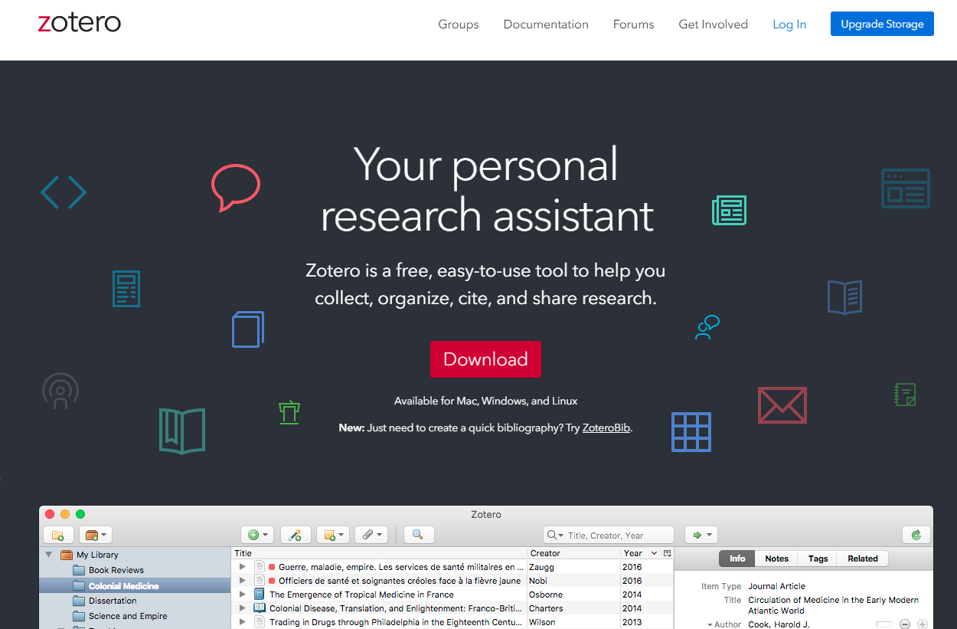
Zotero (continuación)
Una guía completa [en inglés] de cómo utilizar está disponible en Research4life
Acceso web al programa [en inglés]: http://www.zotero.org
Versión de escritorio [en inglés] para descargar: https://www.zotero.org/download/
Guías [en inglés] : https://www.zotero.org/support/
Source: https://www.zotero.org/ Accessed, 24 January 2022
Notes:
Más información sobre cómo usar Zotero en este enlace: https://www.research4life.org/es/capacitacion/authors-hub/

Slide 21
Mendeley
Mendeley es herramienta gratuita de gestión de referencias y una red social académica con versiones web, de escritorio y móviles.
Mendeley nos permite:
Sincronizar la biblioteca entre las diferentes versiones y entre diferentes computadoras.
Generar citas y bibliografías en Microsoft Word, LibreOffice y LaTeX.
Leer y anotar los PDF y recoger notas y subrayados.
Agregar y organizar la biblioteca importando los PDF de la computadora o de otros gestores de referencias como EndNote y Zotero.
Colaborar con colegas y compartir artículos, notas y comentarios.

Slide 22
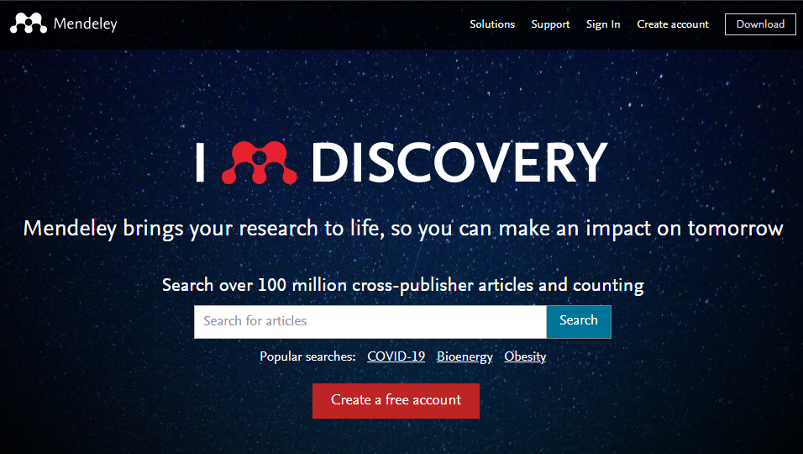
Mendeley (continuación)
Una guía completa [en inglés] de cómo utilizar está disponible a través del sitio web de Research4life
Acceso al programa vía web [en inglés]: https://www.mendeley.com
Versión de escritorio [en inglés] para descargar: https://www.mendeley.com/download-mendeley-desktop/
Guías [en inglés]: https://mendeley.com/guides
Videos tutoriales [en inglés]: https://www.youtube.com/c/mendeley
Fuente: https://www.mendeley. [Consultado el 24 de enero de 2022]
Notes:
Cómo utilizar Mendeley – Ir a https://www.research4life.org/es/capacitacion/authors-hub/

Slide 23
Síntesis
Esta lección proporciona una base sobre cómo citar recursos y estilos bibliográficos comúnmente utilizados en un contexto académico antes de que los alumnos comiencen a explorar los recursos proporcionados por Research4Life.
La lección también toca brevemente las herramientas de gestión de referencias bibliográficas, para que los alumnos exploren la más apropiada a sus necesidades, no solo para gestionar las referencias sino también para colaborar con sus colegas, equipos en los proyectos y estudiantes.

Slide 24
Referencias y recursos útiles
Purdue OWL. 2020a. Quoting, Paraphrasing, and Summarizing // Purdue Writing Lab. In: Purdue Online Writing Lab [en línea] [Consultado el 27 de junio de 2021]. https://owl.purdue.edu/owl/research_and_citation/using_research/quoting_paraphrasing_and_summarizing/index.html
Purdue OWL. 2020b. Citation Style Chart. In: Purdue Writing Lab [en línea]. [Consultado el12 de julio de 2021]. https://owl.purdue.edu/owl/research_and_citation/using_research/documents/20191212CitationChart.pdf
WUR. 2020a. Citing and Referencing - Common knowledge. In: Wageningen University & Research Library [en línea]. [Consultado el 4 de octubre de 2020]. https://library.wur.nl/infoboard/module_3/a001_citing_and_referencing_common_knowledge.html
WUR. 2020b. Why Should you Cite and Reference? In: Wageningen University & Research Library [en línea]. [Consultado el 27 de junio de 2021]. https://library.wur.nl/infoboard/module_3/a001_citing_and_referencing_why_cite_.html
WUR. 2020c. Citing and Referencing - Paraphrasing. In: Wageningen University & Research Library [en línea]. [Consultado el 27 de junio de 2021]. https://library.wur.nl/infoboard/module_3/a001_citing_and_referencing_paraphrasing.html
WUR. 2020d. Paraphrasing. In: Wageningen University & Research Library [en línea]. [Consultado el 27 de junio de 2021]. https://library.wur.nl/infoboard/module_3/a001_citing_and_referencing_paraphrasing.html
WUR. 2020e. Summarising. In: Wageningen University & Research Library [en línea]. [Consultado el 27 de junio de 2021]. https://library.wur.nl/infoboard/module_3/a001_citing_and_referencing_summarising.html
WUR. 2020f. Quoting. In: Wageningen University & Research Library [en línea]. [Consultado el 27 de junio de 2021]. https://library.wur.nl/infoboard/module_3/a001_citing_and_referencing_quoting.html

Slide 25
Le invitamos a:
Visitarnos en https://www.research4life.org/es/
Comunicarse con nosotros por r4l@research4life.org
Descubrir otros materiales didácticos [https://www.research4life.org/es/training/]
Suscribirse al boletín de Research4Life [https://www.research4life.org/es/newsletter/]
Ver los videos de Research4Life [https://bit.ly/2w3CU5C]
Seguirnos en Twitter @r4lpartnership y Facebook @R4Lpartnership

Slide 26
Para mayor información sobre Research4Life
http://www.research4life.org/es/
r4l@research4life.org
Research4Life es una colaboración público-privada de cinco colecciones:

